Slide 1
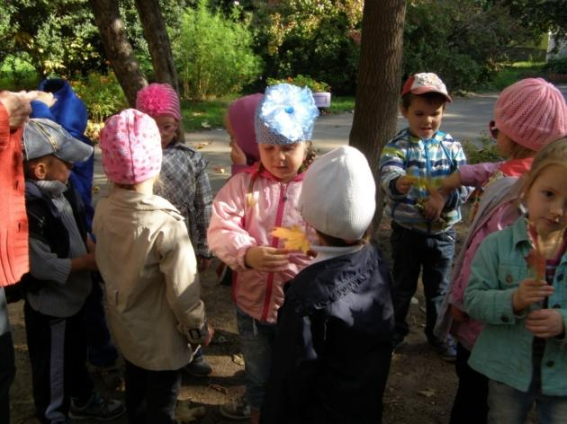
Здравствуй, детский сад!

Slide 2
Цель: Развивать у детей познавательную мотивацию, интерес к книге. Формировать дружеские, доброжелательные отношений между детьми. Продолжать знакомить с детским садом как ближайшим социальным окружением ребенка, расширять представления о профессиях сотрудников детского сада.
Итоговое мероприятие: игра-развлечение «Сказка в гости к нам пришла»

Slide 3
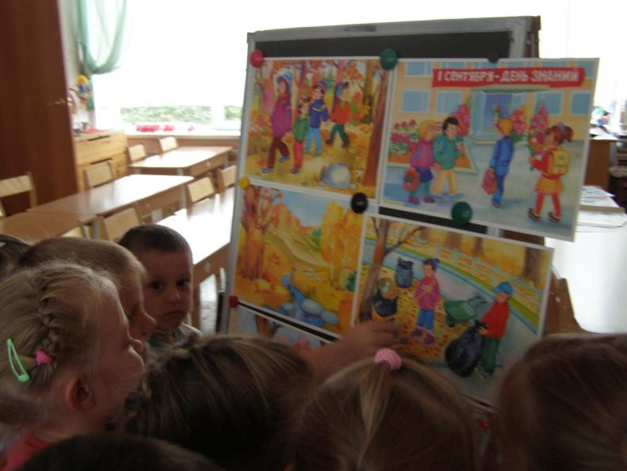
Познание, коммуникация
Цель: предложить детям вспомнить основные правила поведения в детском саду с опорой на сюжетные картинки, способствовать адаптации детей в условиях детского сада после летнего отдыха, формировать представление о сотрудниках детского сада.

Slide 4
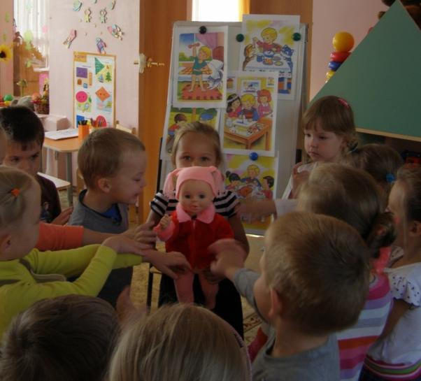
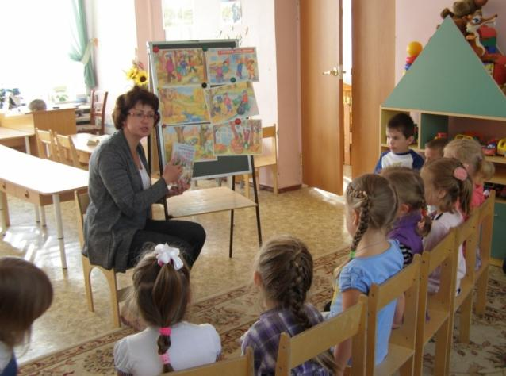

Slide 5
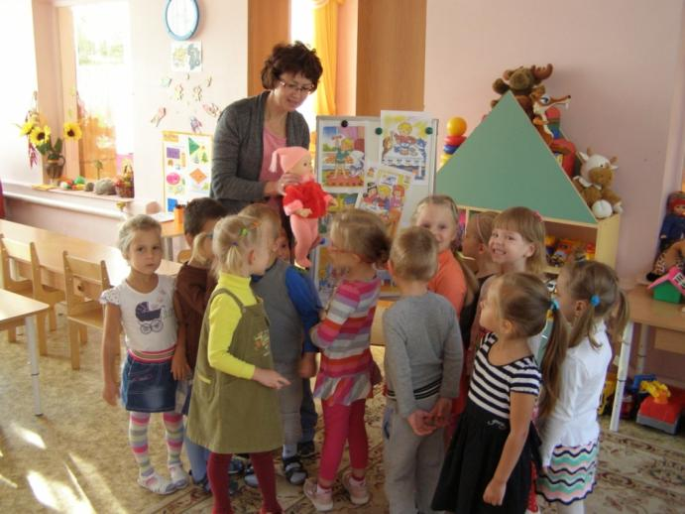
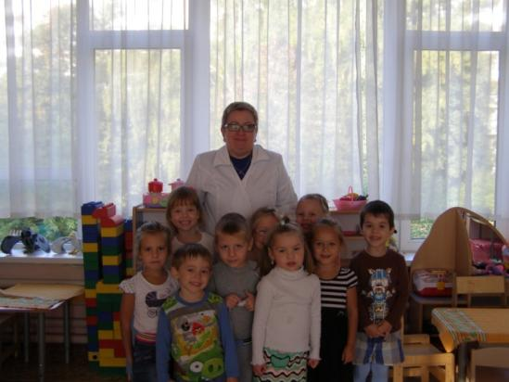

Slide 6
Модель детского сада: развивать умение сооружать постройки из крупного и мелкого строительного материала, использовать детали разного цвета для создания и украшения построек; продолжать развивать способность различать и называть элементы строительного конструктора (куб, пластина, кирпичик, брусок).

Slide 7
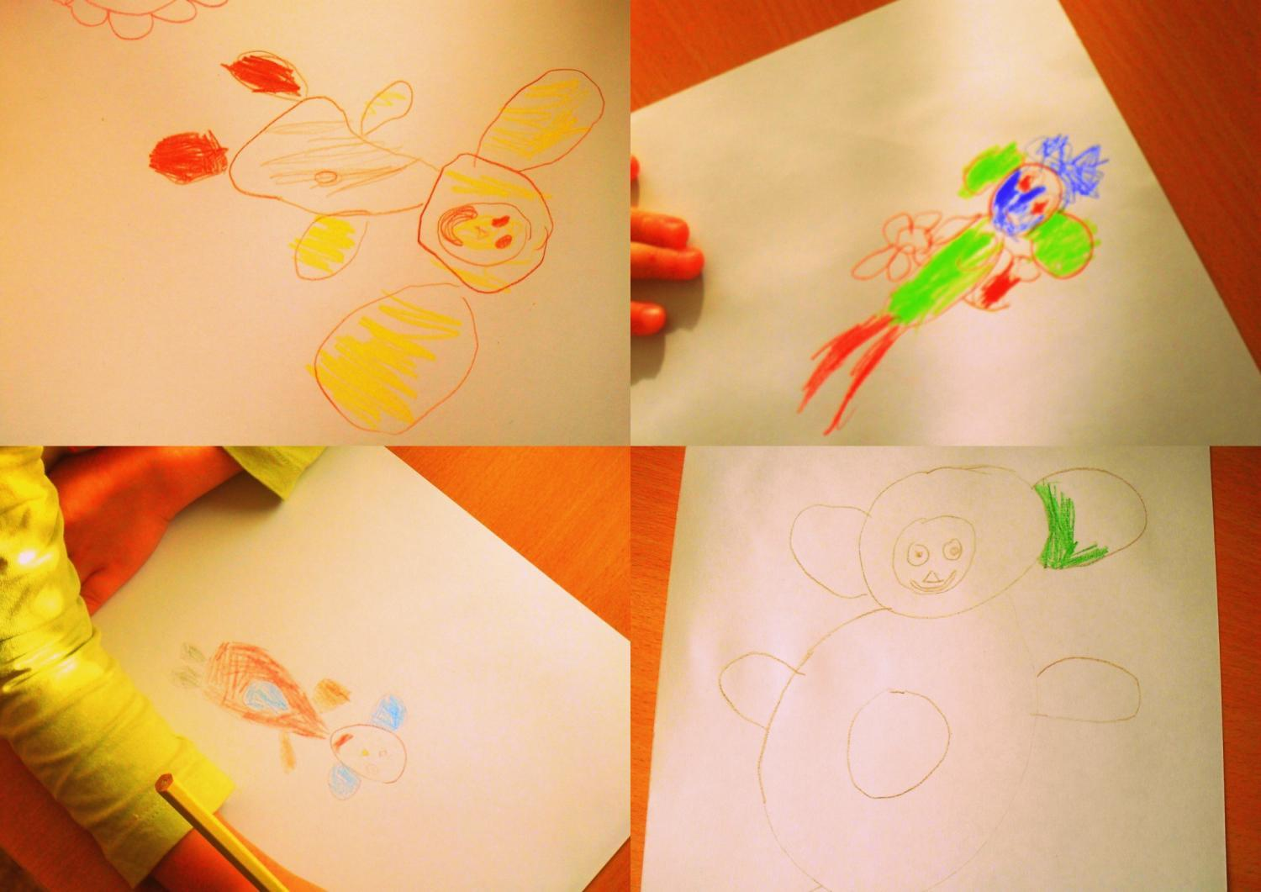
Художественное творчество
Рисование: Игрушки( Чебурашка)

Slide 8
Цель: учить детей изображать предмет состоящий из кругов и овалов, передавать различие между предметами овальной и круглой формы, учить заштриховывать, воспитывать аккуратность

Slide 9
Образовательная деятельность в режимных моментах
Экскурсия по группе

Slide 10
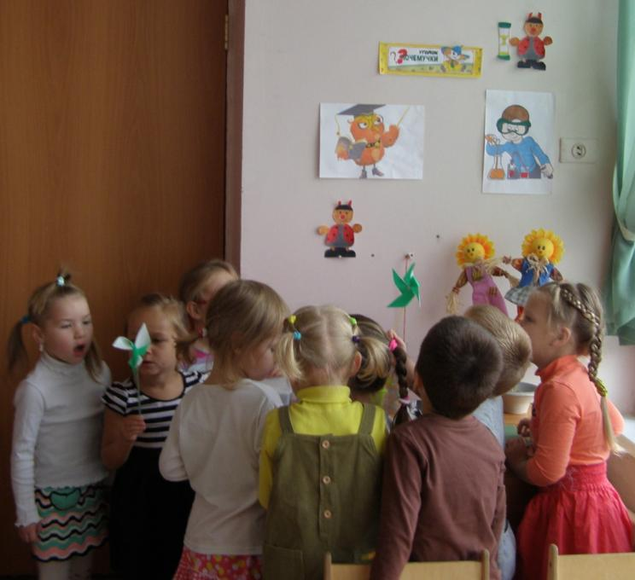
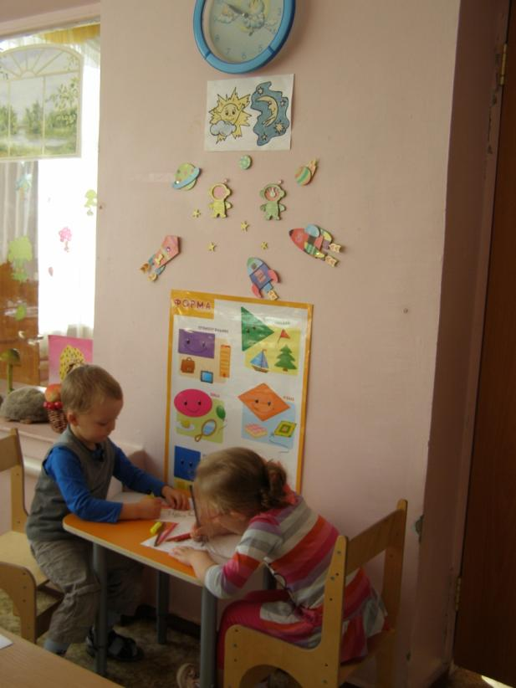
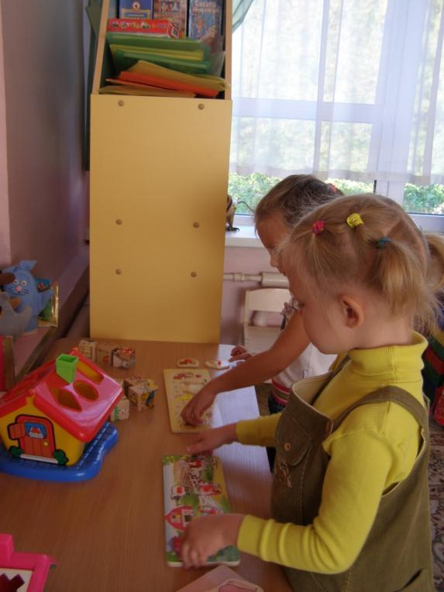
В уголке Почемучки
Уголок Творчества

Slide 11
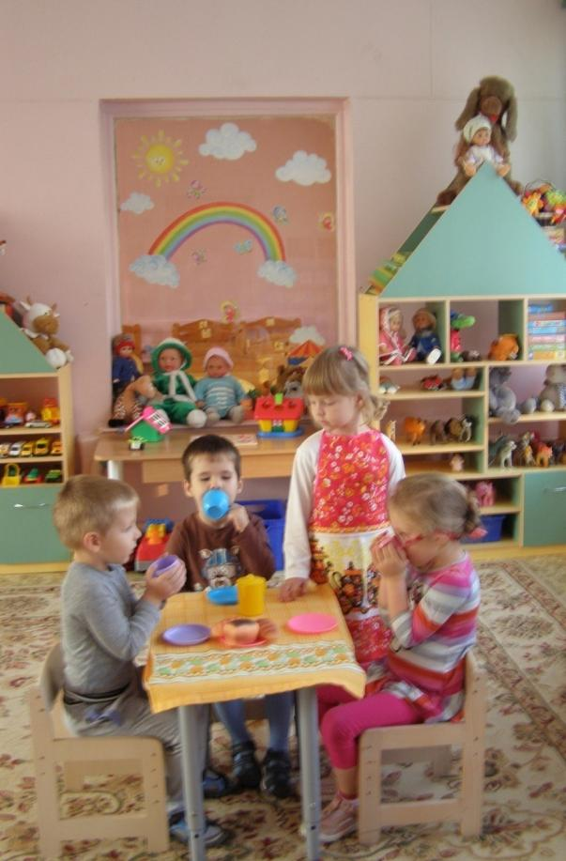
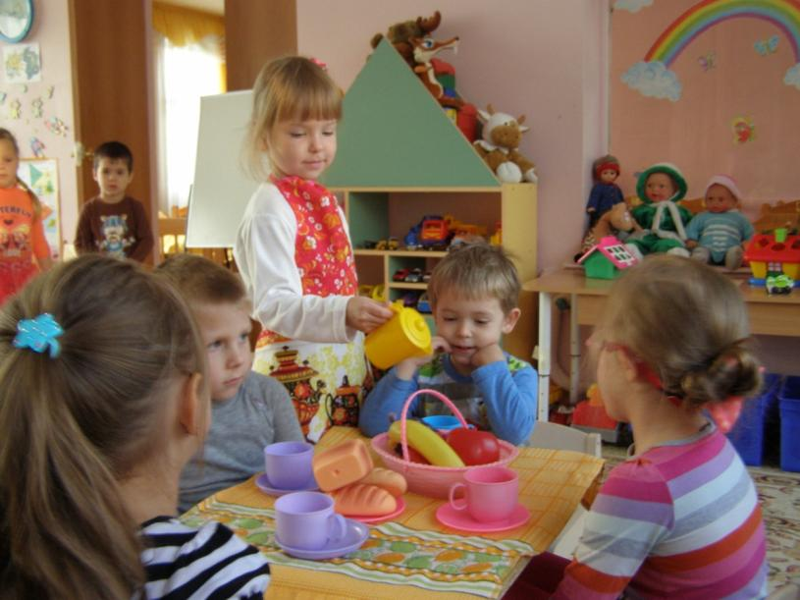
Сюжетно-ролевая игра: Семья. Сюжет: Идем в гости
Цель: Формировать умение объединяться в игре со сверстниками, принимать на себя роль, вести диалоги

Slide 12
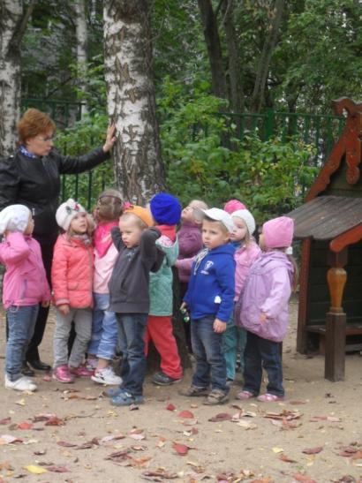
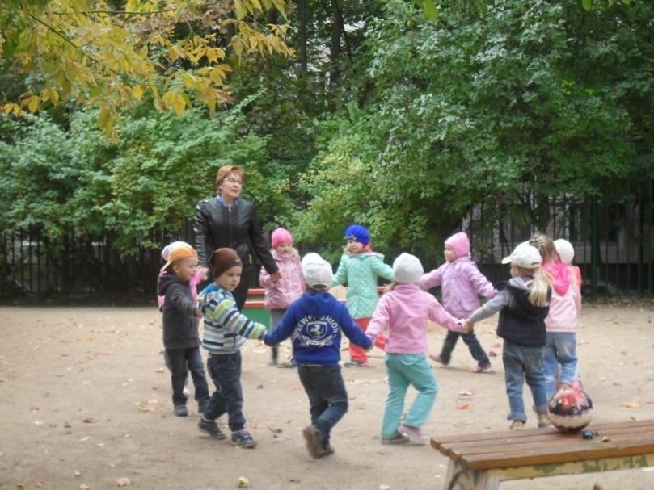
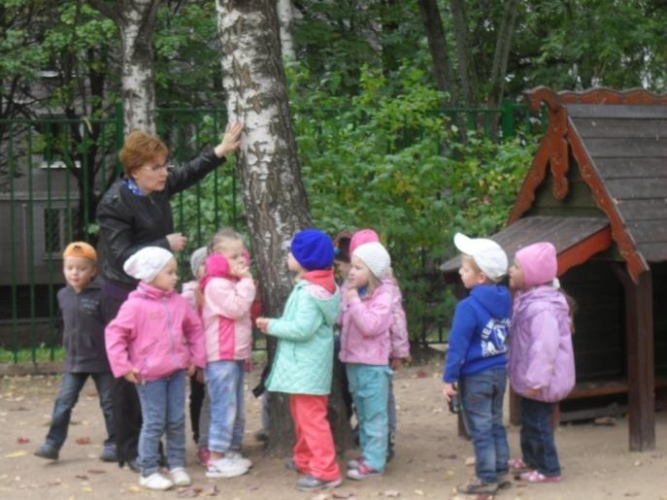
Наблюдение за березой. Подвижные игры

Slide 13
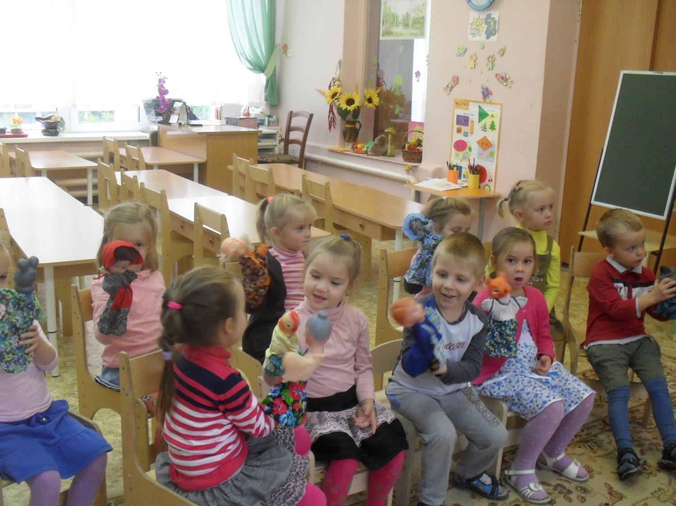
Сказка в гости к нам пришла

Slide 14
